Slide 1
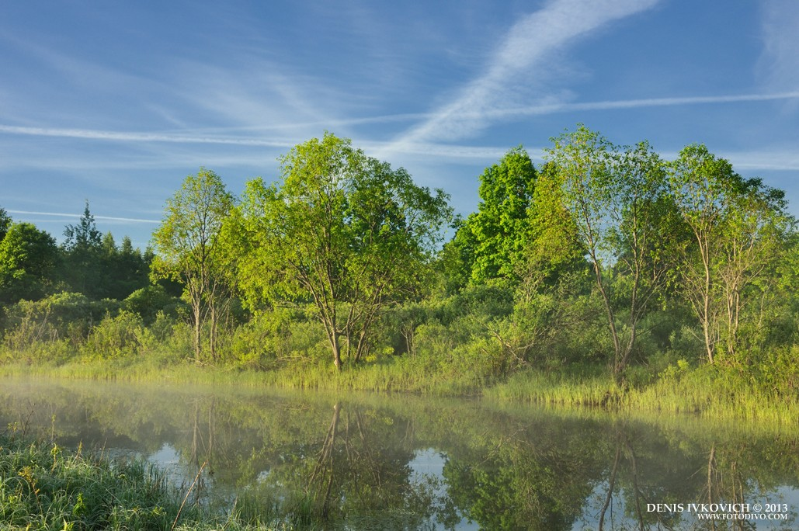
«березинский биосферный заповедник»
Государственное учреждение образования
«Лидский районный экологический центр детей и молодёжи»
Коломиец Н.П.,
педагог дополнительного образования

Slide 2
Задачи:
- создать общее представление о растительном и животном мире Березинского биосферного заповедника;
- воспитать бережное отношение к природе

Slide 3
Образован 30 января 1925 года
Включен во всемирную сеть биосферных резерватов Программы ЮНЕСКО «Человек и биосфера» (1979 г.)
Включен в число биосферных резерватов (1994 г.)
Награжден Европейским Дипломом природоохранных территорий (1995 г.)
Включен в Рамсарский Список водно-болотных угодий международного значения (2010 г.)
Член международной организации Westland Link International (c 2011 г.)
Ключевая ботаническая и орнитологическая территория
Пункт мониторинга национальной системы мониторинга

Slide 4
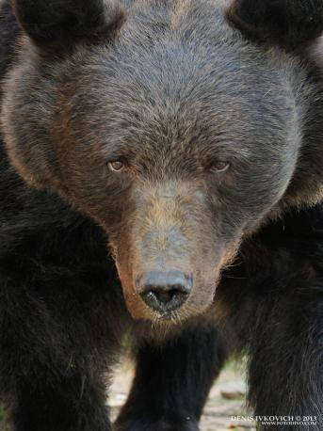
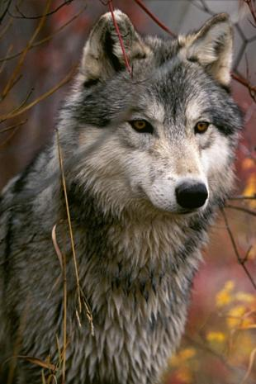
Единственное место в Европе, где на одной территории в диких условиях обитает Большая европейская пятерка крупных млекопитающих – лось, зубр, медведь, волк и рысь, и гарантированно увидеть их на расстоянии нескольких метров в Лесном зоопарке.
Волк
Бурый медведь

Slide 5
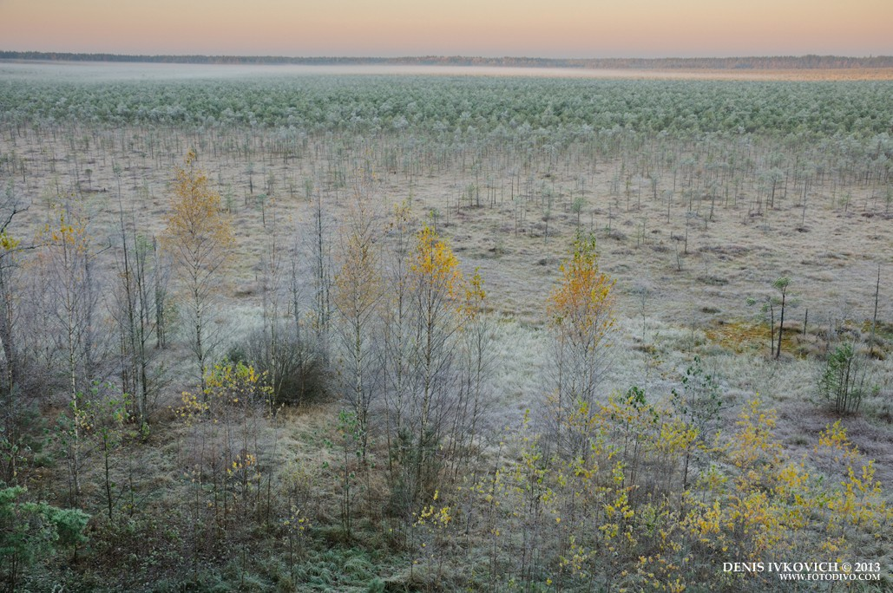
Подняться на 15-метровую вышку и увидеть величественную панораму верхового болота.
Болото «Савский мох»

Slide 6
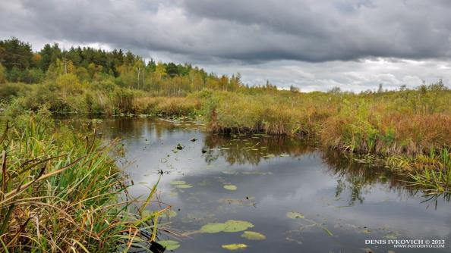
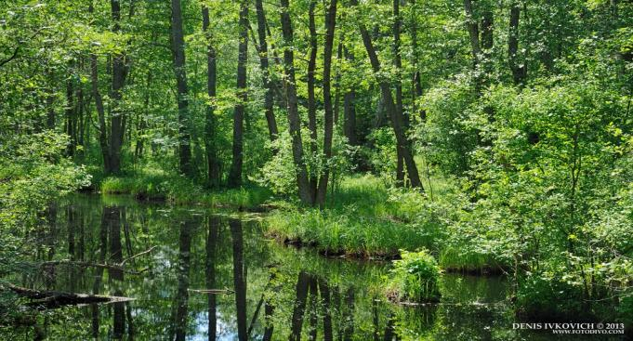
Прокатиться на велосипедах или проплыть на байдарках по Березинской водной системе – части водного пути «из варяг в греки»
Река Бузянка
Река Великая

Slide 7
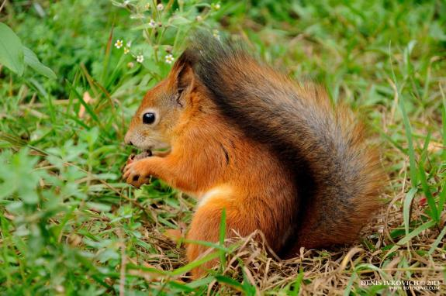
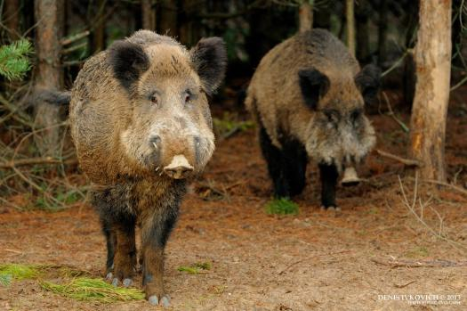
Для территории заповедника характерно более двух тысяч видов растений.
Из них: сосудистых – 813, мохообразных – 216, грибов – 463, водорослей – 317, лишайников – 238.
Белка обыкновенная
Дикий кабан

Slide 8
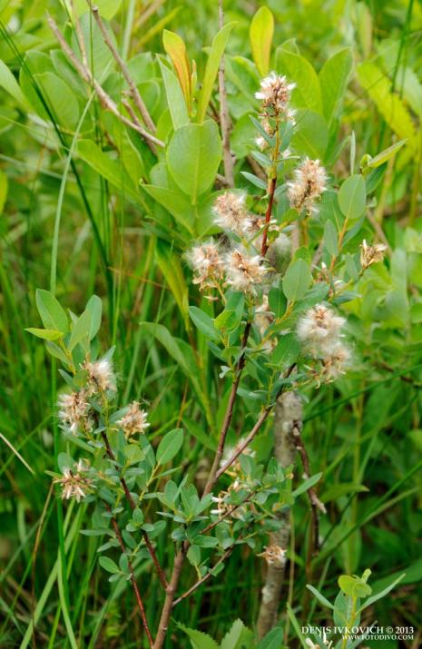
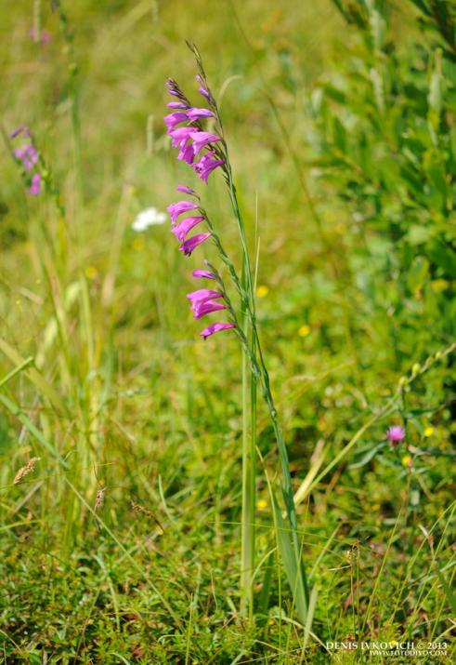
Ива черничная
Гладиолус черепитчатый

Slide 9
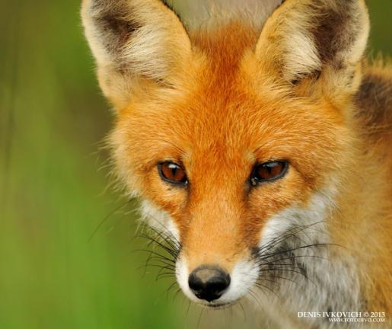
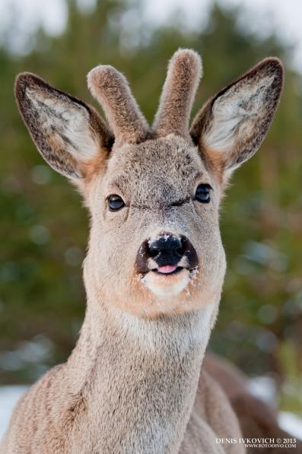
Косуля европейская
лисица обыкновенная

Slide 10
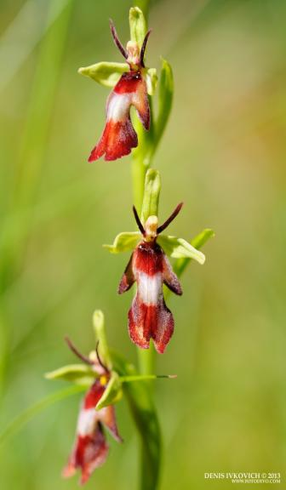
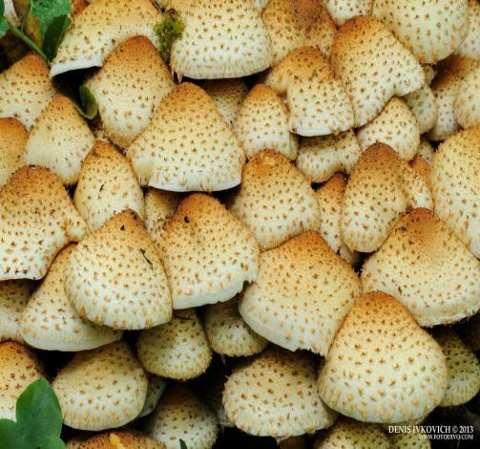
Офрис насекомоносная
Чешуйчатка обыкновенная

Slide 11
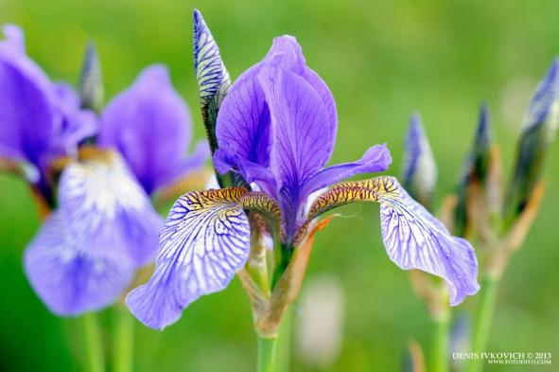
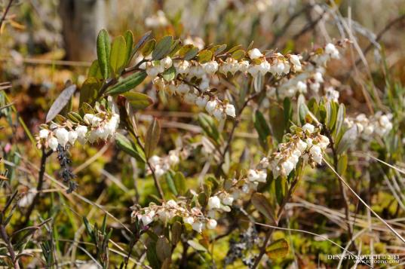
Мирт болотный
касатик
сибирский

Slide 12
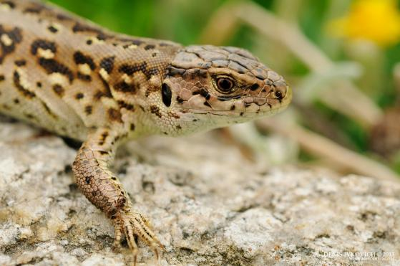
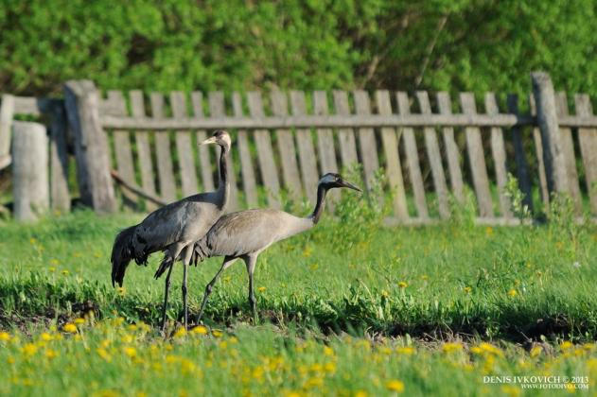
Прыткая ящерица
Серый журавль

Slide 13
Проверь себя!
Когда был образован Березинский биосферный заповедник?
Назови 5 млекопитающих, представителей Большой европейской пятерки!
Назови трех представителей растительного мира Березинского биосферного заповедника!

Slide 14
Занятие было тебе полезным, интересным?
ДА !
НЕТ !

Slide 15
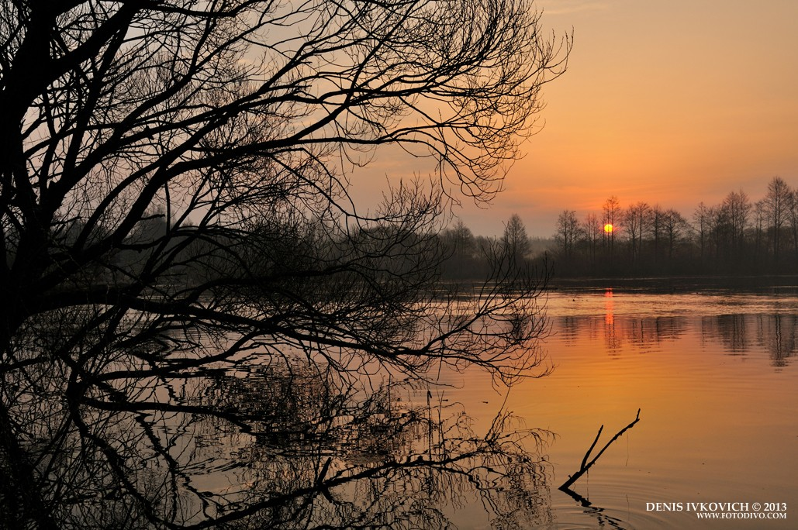
Спасибо за внимание!

